Slide 1
[실습] MNIST Classification using MLP
컴퓨터AI공학부 컴퓨터공학과
2024년 2학기 머신러닝

Slide 2
Perceptron을 이용한 분류 실습 - 실습 일정 공지
Perceptron을 이용한 MNIST 손글씨 데이터셋 분류
Single Layer Perceptron 실습
Multi Layer Perceptron 실습
Activation function
Activation function
…
…
…
…
…
…
…
Layer1 (Input: 784, Out: 10)
Activation function: Softmax
Loss function: Cross Entropy
Layer1 (Input: 784, Out: 100)
Layer2 (Input: 100, Out: 10)
Activation function: Softmax, Sigmoid
Loss function: Cross Entropy

Slide 3

Perceptron을 이용한 분류 실습 - 데이터셋 소개
MNIST 데이터베이스 (Modified National Institute of Standards and Technology)
손으로 쓴 숫자들로 이루어진 대형 데이터베이스
Train dataset 60,000개, Test dataset 10,000개로 구성됨

Slide 4
Single-layer Perceptron 실습
Multi-layer Perceptron 실습

Slide 5
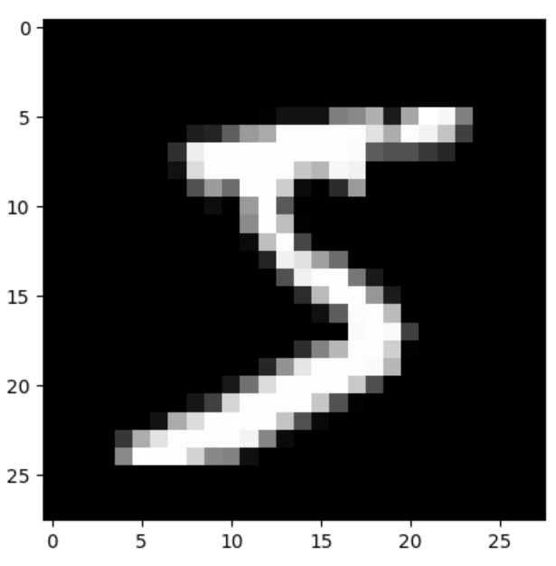
Perceptron을 이용한 분류 실습 - 실습 목표
실습 목표: MNIST 손글씨 데이터를 분류하는 단층 perceptron 모델 학습
입력: 손글씨 이미지 (28x28x1)
출력: 0~9까지 숫자들의 정답 확률
Perceptron
클래스 | 정답 확률
0 | 0.1666
1 | 0.0889
… | …
5 | 0.750
… | …
8 | 0.0008
9 | 0.0113
예측 결과
28 x 28 x 1

Slide 6

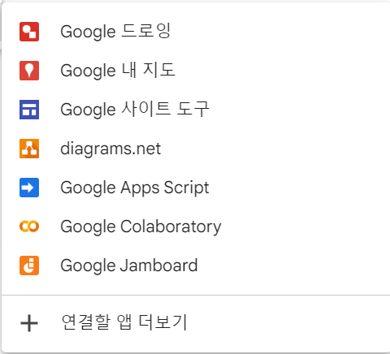
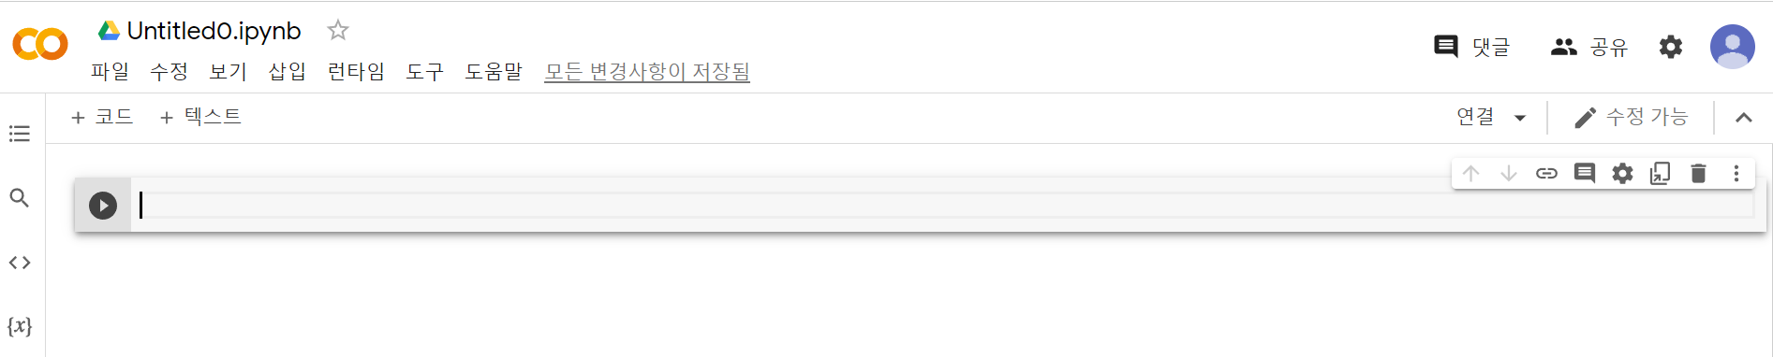
Perceptron을 이용한 분류 실습
데이터셋 다운로드
(1) 구글 드라이브 접속
(2) 새로운 노트북 파일 생성 및 실행
2
1
Colab 실행 화면

Slide 7
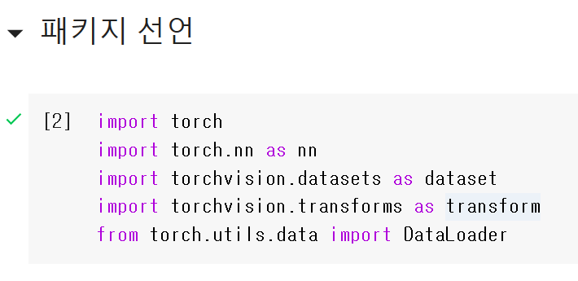
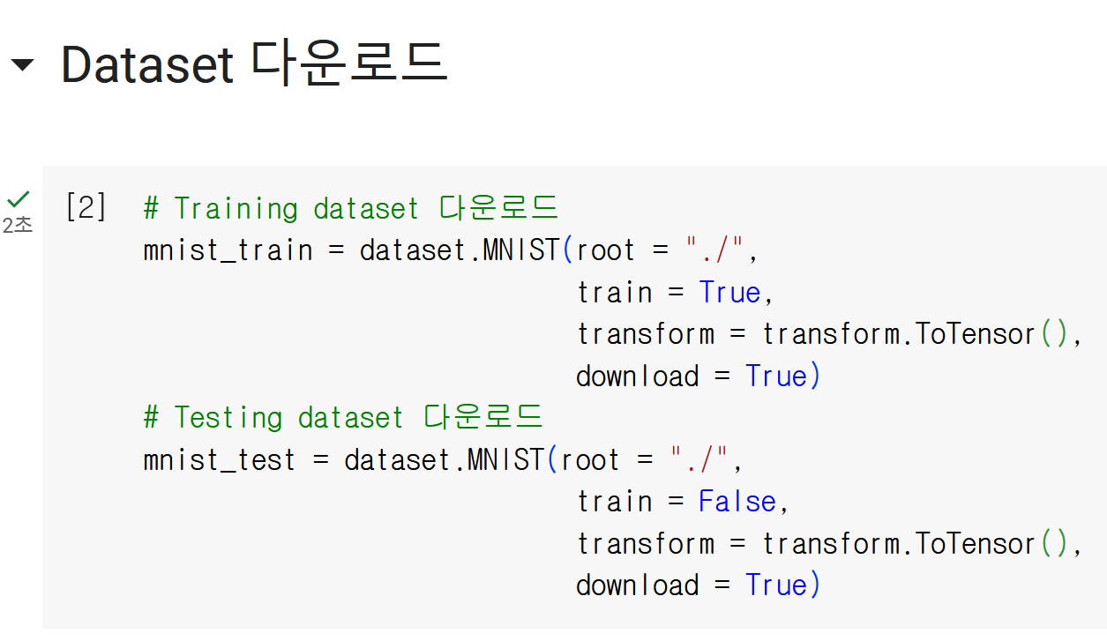
Perceptron을 이용한 분류 실습
데이터셋 다운로드
(3) 패키지 선언 및 MNIST 데이터셋 저장
1
2

Slide 8
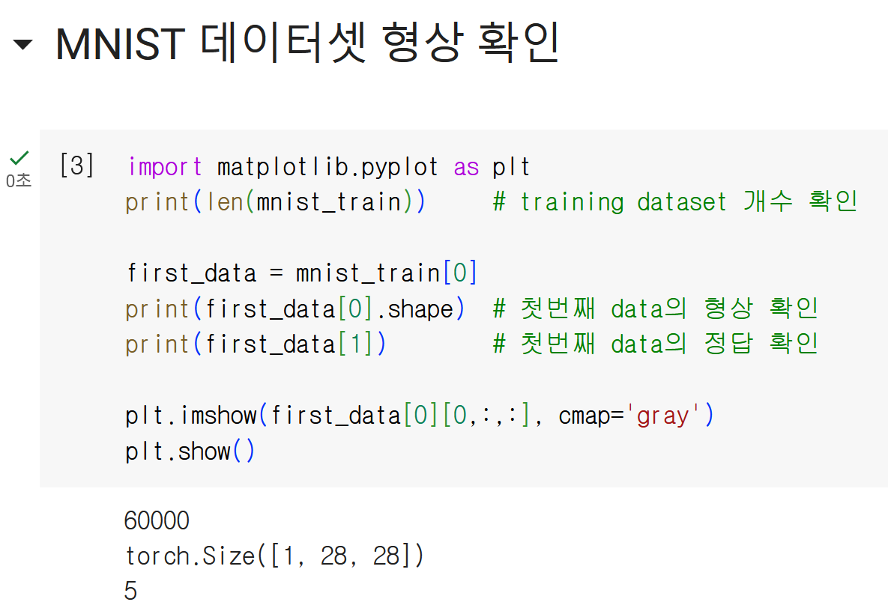
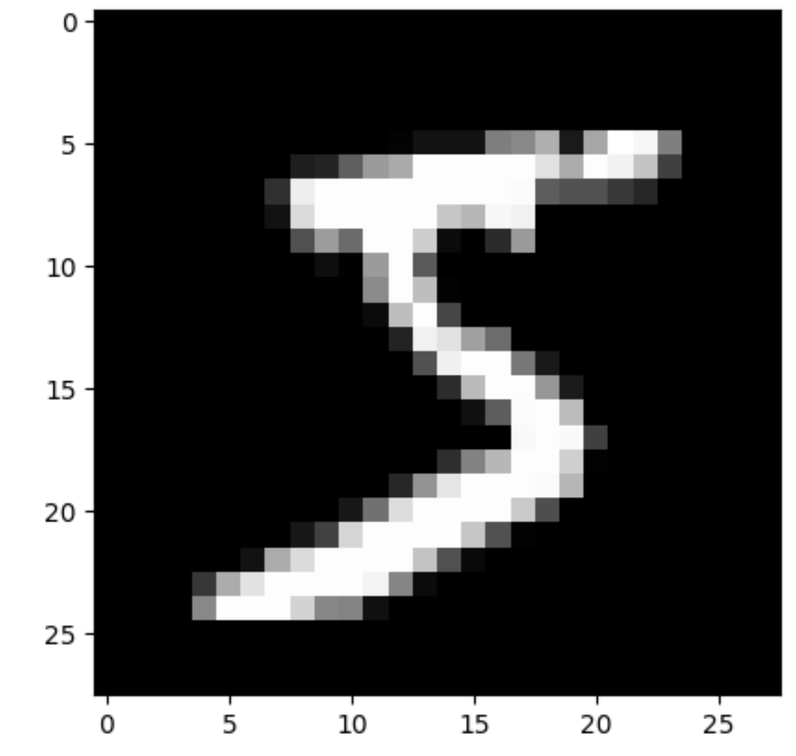
Perceptron을 이용한 분류 실습
데이터셋 다운로드
(4) MNIST 데이터셋 형상 확인

Slide 9
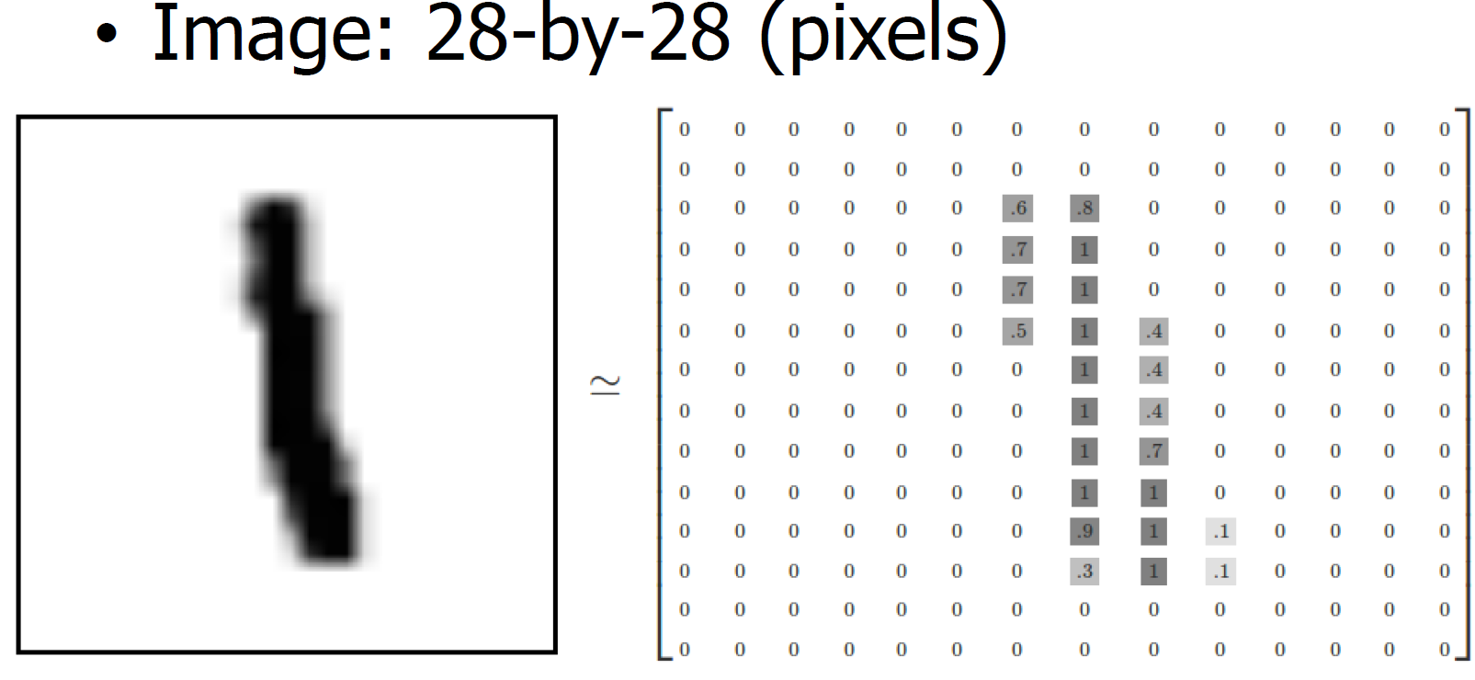
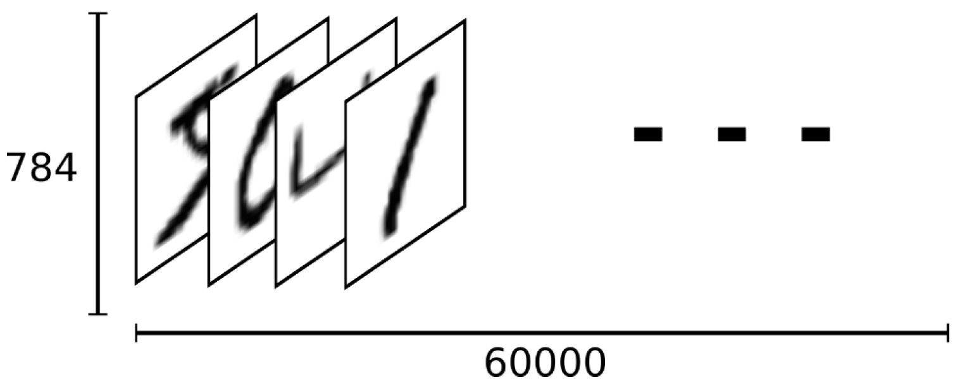
Perceptron을 이용한 분류 실습
[참고] MNIST 데이터셋 형상
Ref.: https://joongheon.github.io

Slide 10
Perceptron을 이용한 분류 실습
[참고] MNIST 데이터셋 형상
MNIST train dataset
MNIST test dataset
img0
img1
img2
…
img
59999
img0
img1
img2
…
img
9999
Image
Image
Label
5
0
4
…
8
Label
7
2
1
…
6

Slide 11
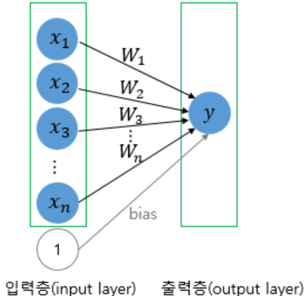
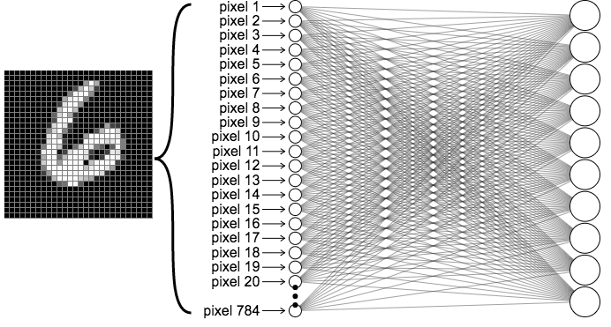
Perceptron을 이용한 분류 실습
MNIST 데이터셋의 perceptron 입력 방법
Perceptron의 각 노드는 한번에 1개의 값을 입력 받을 수 있음
따라서 2D 형태 이미지의 전처리가 필요함
입력 불가!
28 x 28 이미지

Slide 12
Perceptron을 이용한 분류 실습
MNIST 데이터셋의 perceptron 입력 방법
Perceptron의 각 노드는 한번에 1개의 값을 입력 받을 수 있음
따라서 2D 형태 이미지의 전처리가 필요함 → 평탄화
평탄화
28 x 28 x 1
784 x 1

Slide 13
Perceptron을 이용한 분류 실습
MNIST 데이터셋의 perceptron 입력 방법
Perceptron의 각 노드는 한번에 1개의 값을 입력 받을 수 있음
따라서 2D 형태 이미지의 전처리가 필요함 → 평탄화
평탄화
Perceptron
예측 결과
28 x 28
784 x 1
10 x 1
0~9까지 숫자들의 예측 결과

Slide 14
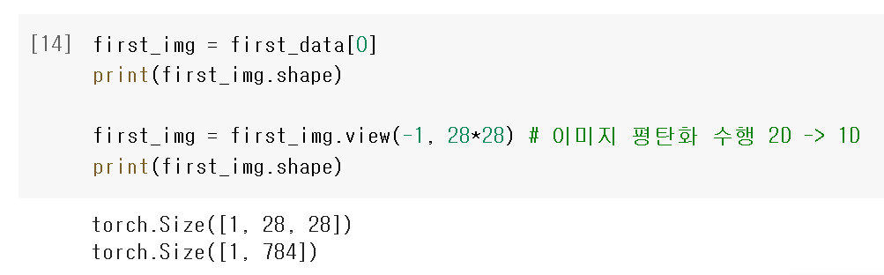
Perceptron을 이용한 분류 실습
MNIST 데이터셋의 perceptron 입력 방법
Perceptron의 각 노드는 한번에 1개의 값을 입력 받을 수 있음
따라서 2D 형태 이미지의 전처리가 필요함 → 평탄화
torch.Tensor.view 함수를 통해 tensor의 형태를 변경할 수 있음 (https://pytorch.org/docs/stable/generated/torch.Tensor.view.html)

Slide 15
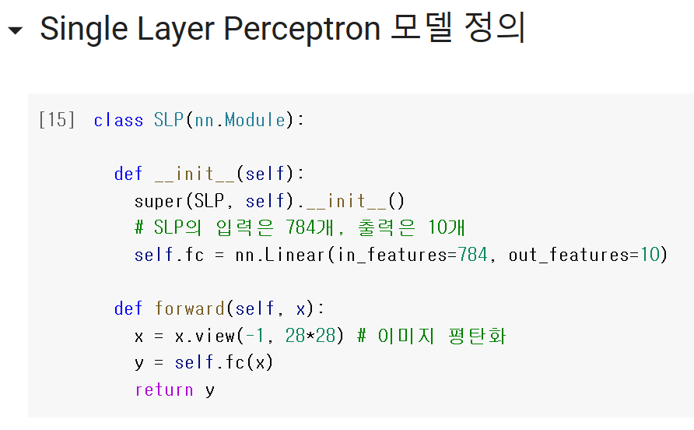
Perceptron을 이용한 분류 실습
MNIST 분류를 위한 단층 perceptron 모델 학습
(1) 단층 perceptron 모델 정의
Pytorch에서 구현하는 모델은 반드시 2가지 함수를 선언해야 함: __init__, forward

Slide 16
Perceptron을 이용한 분류 실습
MNIST 분류를 위한 단층 perceptron 모델 학습
(1) 단층 perceptron 모델 정의
Pytorch에서 구현하는 모델은 반드시 2가지 함수를 선언해야 함: __init__, forward
__init__() 함수에 포함해야 하는 정보
Parameter를 가지는 layer 정보 (Fully connected layer, Convolutional layer 등)
Activation function
[참고] torch.nn.Linear = Fully connected layer

Slide 17
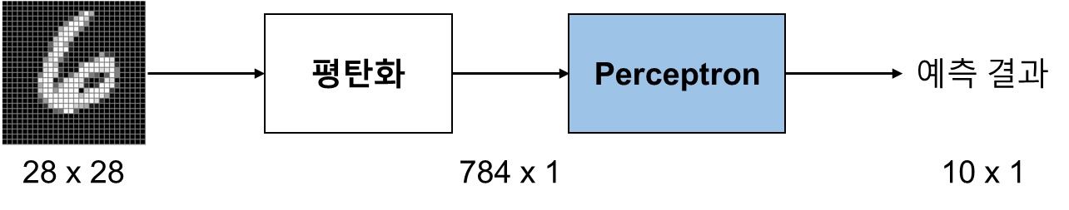
Perceptron을 이용한 분류 실습
MNIST 분류를 위한 단층 perceptron 모델 학습
(1) 단층 perceptron 모델 정의
Pytorch에서 구현하는 모델은 반드시 2가지 함수를 선언해야 함: __init__, forward
forward() 함수에 포함해야 하는 정보
모델의 동작 순서
각 layer, 함수의 입출력 관계

Slide 18
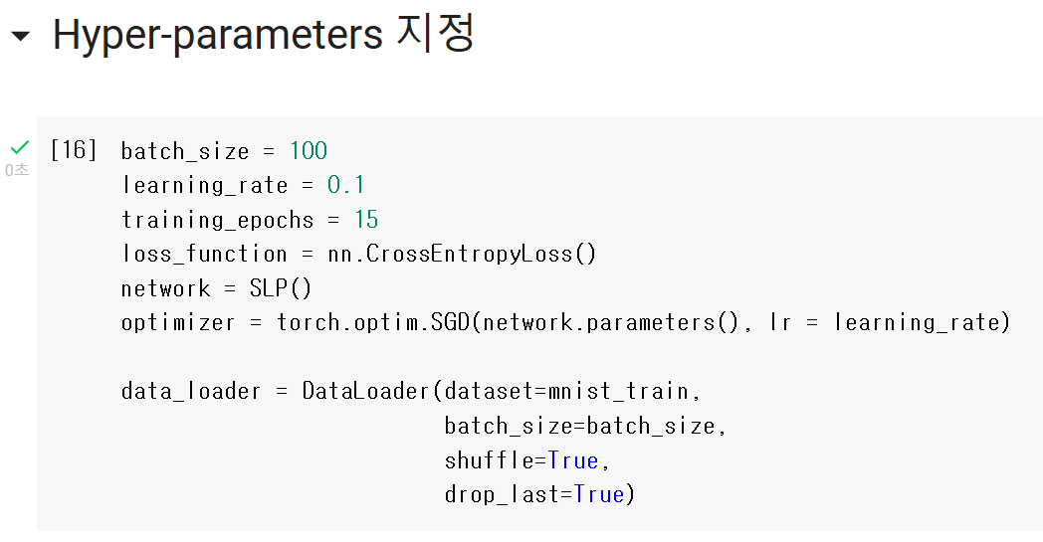
Perceptron을 이용한 분류 실습
MNIST 분류를 위한 단층 perceptron 모델 학습
(2) Hyper-parameter 지정
실습에 사용되는 hyper-parameter
Batch size: 100
Learning rate: 0.1
Epoch: 15회 학습
Loss function: Cross entropy error
Optimizer: SGD

Slide 19
Perceptron을 이용한 분류 실습
MNIST 분류를 위한 단층 perceptron 모델 학습
(2) Hyper-parameter 지정
[참고사항] torch.nn.CrossEntropyLoss() 함수
예측 값들에 대해 자동으로 softmax 적용
정답 값과 예측 값을 이용해 cross entropy loss 측정

Slide 20
Perceptron을 이용한 분류 실습
MNIST 분류를 위한 단층 perceptron 모델 학습
(2) Hyper-parameter 지정
Batch 단위 학습을 위해 DataLoader 함수 사용

Slide 21
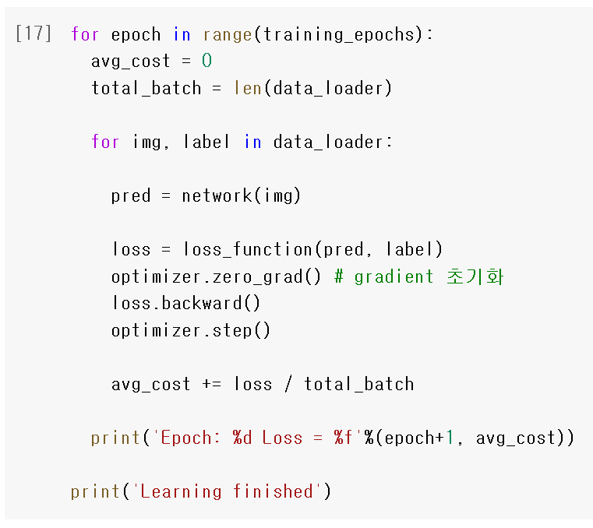
Perceptron을 이용한 분류 실습
MNIST 분류를 위한 단층 perceptron 모델 학습
(3) Perceptron 학습을 위한 반복문 선언
→ 전체 데이터에 대한 반복: epoch
→ 1 epoch 내의 배치에 대한 반복: iteration
(1)
입력 이미지에 대해 forward pass
예측 값, 정답을 이용해 loss 계산
모든 weight에 대해 편미분 값 계산
파라미터 업데이트
(2)
(3)
(4)
→ 모든 배치에 대한 평균 loss 값 계산

Slide 22
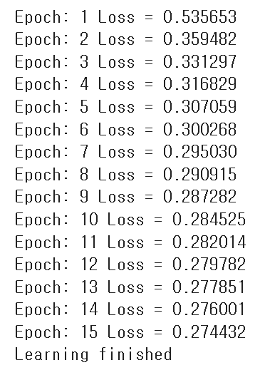
Perceptron을 이용한 분류 실습
MNIST 분류를 위한 단층 perceptron 모델 학습
(3) Perceptron 학습을 위한 반복문 선언

Slide 23
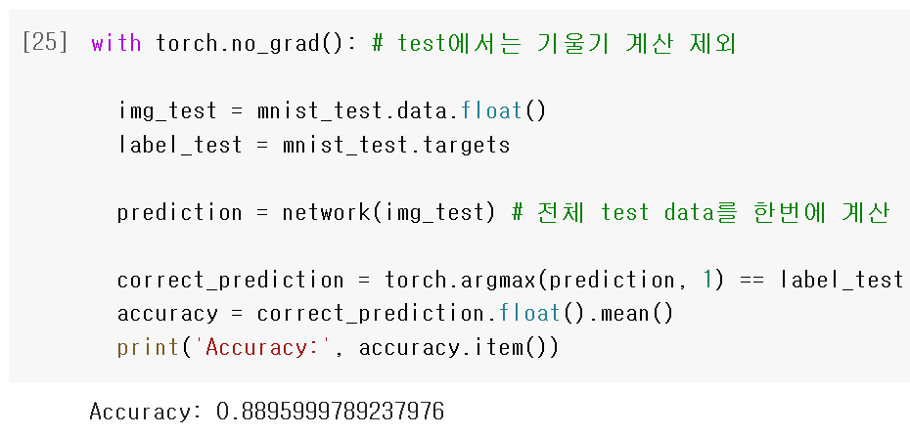
Perceptron을 이용한 분류 실습
MNIST 분류를 위한 단층 perceptron 모델 학습
(5) MNIST test dataset 분류 성능 확인
예측 값이 가장 높은 숫자(0~9)와
정답데이터가 일치한 지 확인
정답률: 88.9%

Slide 24
Single-layer Perceptron 실습
Multi-layer Perceptron 실습

Slide 25
Multi-layer Perceptron 실습
MNIST 분류를 위한 Multi-layer Perceptron 모델 학습: 2-layer
(1) 패키지 선언 및 MNIST 데이터셋 다운 (SLP 실습과 동일)
1
2

Slide 26
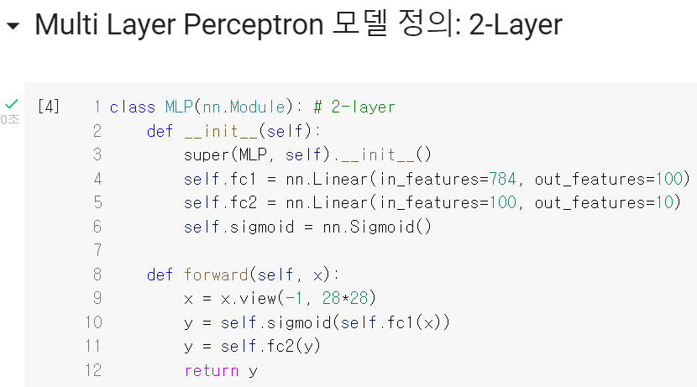
Multi-layer Perceptron 실습
MNIST 분류를 위한 Multi-layer Perceptron (MLP) 모델 학습: 2-layer
(2) MLP 모델 정의
fc1의 출력 노드와 fc2의 입력 노드가 반드시 동일하여야 함

Slide 27
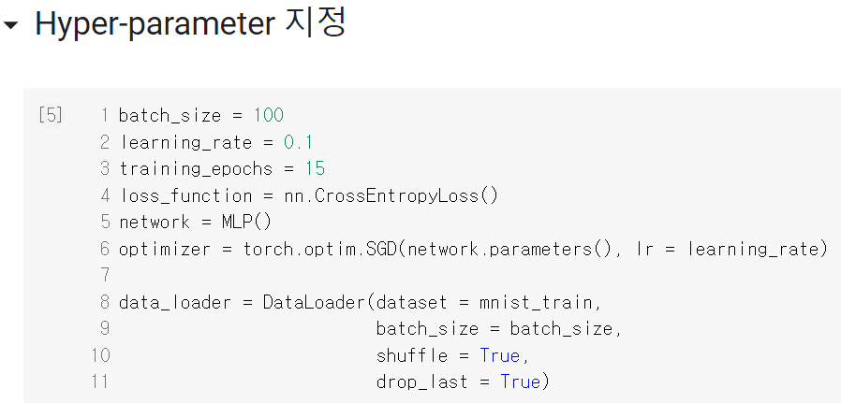
Multi-layer Perceptron 실습
MNIST 분류를 위한 Multi-layer Perceptron (MLP) 모델 학습: 2-layer
(3) Hyper-parameter 지정
실습에 사용되는 hyper-parameter
Batch size: 100
Learning rate: 0.1
Epoch: 15회 학습
Loss function: Cross entropy error
Optimizer: SGD

Slide 28
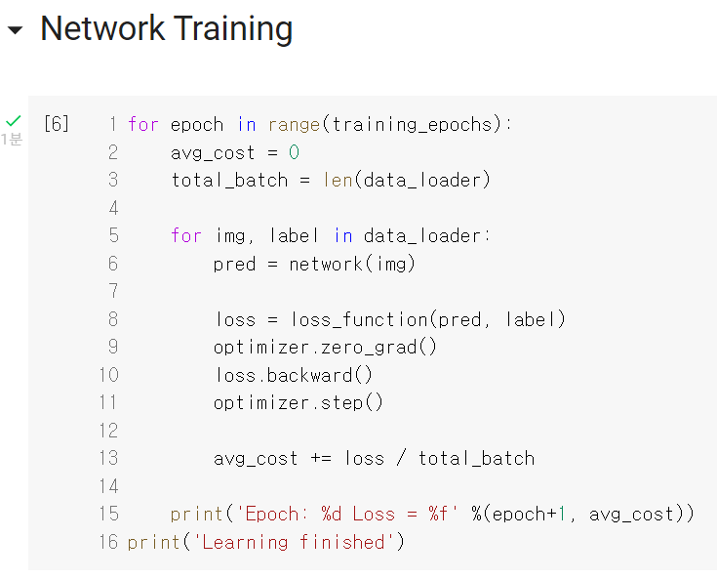
Multi-layer Perceptron 실습
MNIST 분류를 위한 Multi-layer Perceptron (MLP) 모델 학습: 2-layer
(3) Network training 을 위한 반복문 선언
→ 전체 데이터에 대한 반복: epoch
→ 1 epoch 내의 배치에 대한 반복: iteration
입력 이미지에 대해 forward pass
예측 값, 정답을 이용해 loss 계산
모든 weight에 대해 편미분 값 계산
파라미터 업데이트
→ 모든 배치에 대한 평균 loss 값 계산

Slide 29
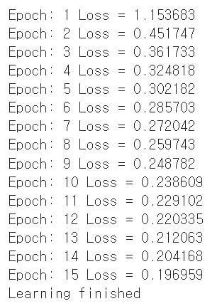
Multi-layer Perceptron 실습
MNIST 분류를 위한 Multi-layer Perceptron (MLP) 모델 학습: 2-layer
(3) Network training 을 위한 반복문 선언 ➔ 결과 확인

Slide 30
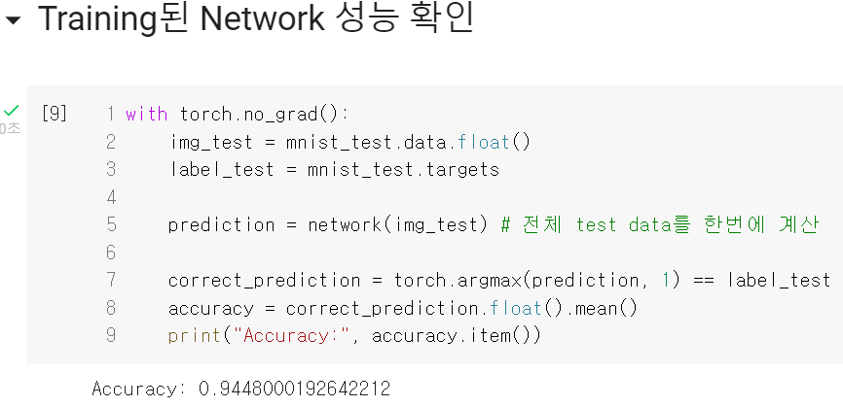
Multi-layer Perceptron 실습
MNIST 분류를 위한 Multi-layer Perceptron (MLP) 모델 학습: 2-layer
(4) MNIST Test dataset 분류 성능 확인
Single layer의 성능보다 약 5% 높은 성능
정답률: 94.4%

Slide 31
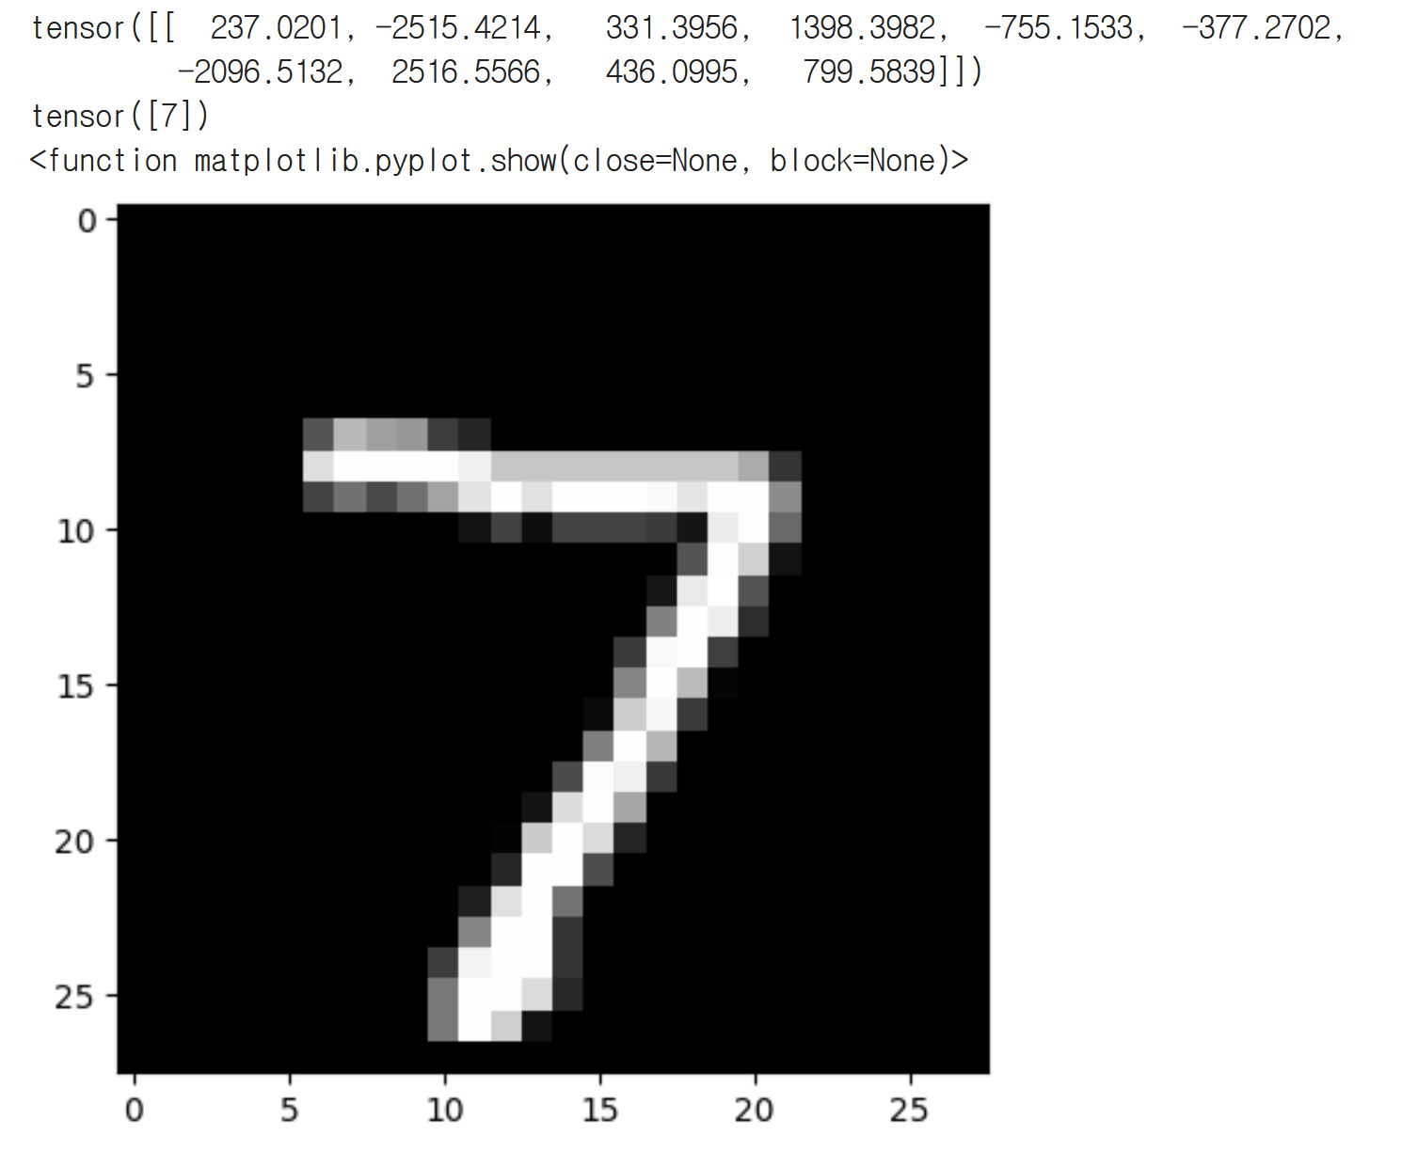
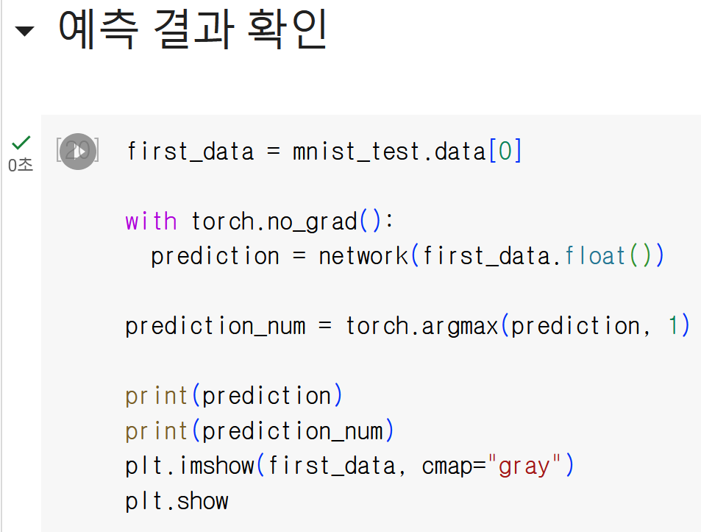
Multi-layer Perceptron 실습
MNIST 분류를 위한 Multi-layer Perceptron (MLP) 모델 학습: 2-layer
(5) 예측 결과 값 확인
Test dataset 중 첫번째 Image에 대한 예측 값 확인

Slide 32
Dongsan Jun (dsjun@dau.ac.kr)
Image Signal Processing Laboratory (www.donga-ispl.kr)
Dept. of Computer Engineering
Dong-A University, Busan, Rep. of Korea

